Slide 1


Université des sciences et de la technologie HOUARI BOUMEDIENE
Faculté d’Electronique et d’Informatique Département Informatique
Spécialité : Systèmes informatiques intelligents
Recommandation par Filtrage Collaboratif et Sémantique basée sur une Classification Optimisée
Réalisé par :
BEZGALI Meriem
CHABANE Nouar
Encadré par :
Mme. BERKANI Lamia
2018- 2019
Notes:
Monsieur le président, madame membre du jury, Madame la promotrice et honorable assistance , Bonjour.
Dans le cadre de l’obtention du diplôme de master en SII, nous avons le plaisir de vous présentant notre travaille qui s’intitule
« Recommandation par Filtrage Collaboratif et Sémantique basée sur une classification optimisée »
1

Slide 2

Sommaire
1. Introduction
2. Etat de L’art
3. Conception
4. Implémentation et Expérimentation
5. Conclusion et Perspectives
Notes:
pour vous présenter le travail réalisé nous allons suivre le plan suivant:
-Nous commencerons par une introduction pour présenter la thématique de notre pfe,
-puis l’état de l art contenant des notions lié a la recommandation, la classification et l’optimisation,
-la partie conception comportera les approches que nous avons proposé,
-suivie de l implémentation et l’expérimentation de ces dernières,
-enfin nous terminerons avec une conclusions et quelques perspectives.

Slide 3


Motivation
3
Notes:
Depuis la naissance du web, et surtout avec la l’évolution des applications basées web, le volume généré des données est en expansion.
Et cela a mené à l’émergence du domaine des systèmes de recommandation.

Slide 4
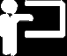
Introduction

Slide 5
Introduction
Volume de données en croissance exponentielle
La recommandation devient un moyen nécessaire pour l’accès aux ressources
Plusieurs approches de recommandation ont été développées
L’objectif commun : Améliorer les performances des algorithmes de recommandations
4
Notes:
Les systèmes de recommandation sont des outils dont l’objectif est de proposer des items pertinents aux utilisateur.
En d’autres termes, ils tentent de prédire l’intérêt que portera un utilisateur à un item.
L’item peut être par exemple un article à acheter, un film à regarder, un livre ou une page web à consulter.
L’objectif commun des entreprise utilisant les système de recommandation comme (facebook, youtube ou amazone) est d’essayer d’acquérir les meilleurs system existants afin de produire plus de gain et de satisfaire leurs utilisateurs.
De se fait les chercheurs travaillant dans le domaine de la recommandation tante de fournir des system aptes à produire les meilleure performance possible.
Dans la même perspective nous nous sommes fixé les objective suivant: L’amélioration…

Slide 6


Objectifs
Les objectifs que nous nous sommes fixer :
Amélioration des SR utilisant le FC avec l’aspect sémantique (FC + FSem)
Utilisation de la classification supervisée et non supervisée dans la construction des communautés
Optimisation de la classification (construction de voisinage des users) avec une métaheuristique
Réalisation d’une hybridation multivues entre FC et Fsem
Effectuer les évaluations des approches proposées sur 2 bases de données différentes
5

Slide 7

Etat de l’art

Slide 8



Etat de l’art
Principaux concepts associés à notre projet
1. Recommandation
2. Classification
3. Optimisation
6
Notes:
Nous passons mnt a la partie état de l’art ou nous allons abordé les principaux concept associée à notre projet

Slide 9

Etat de l’art
1. Recommandation
Filtrage Collaboratif
Filtrage Cognitif
Filtrage hybride
Possibilité d’ajouter l’aspect sémantique à la recommandation
(Filtrage sémantique)
7
Notes:
Étant donné le volume important d’information que le SR doit traiter, il est nécessaire de lui implémenter certaines techniques de filtrage d’information.
Les filtrages les plus utilisé dans la recommandation, sont le FC, le Fcon, et le filtrage hybride.
D’autre information peuvent être ajouté aux filtrages précèdent, comme l’information sémantique.

Slide 10
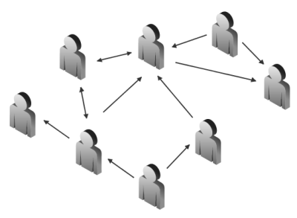
Etat de l’art
Le filtrage collaboratif
Une approche efficace et très utilisée dans la recommandation
Caractéristique du FC :
“ Bouche à oreille “
Ne prend pas en considération le contenu des items (utilise le calcul de similarité entre users et entre items)
Deux types :
FC basé mémoire
FC basé modèle
8
Notes:
Le filtrage collaboratif les évaluations fournies par plusieurs utilisateurs pour formuler des recommandations,
Ce filtrage est le plus répondu car il fait resurgir des items qui sont bien évalués par la majorité des utilisateurs.
Il existe 2 types de FC:
Le FC basé mémoire et basé modelé
On s’intéressent dans notre travail au filtrage FC basé mémoire, qui utilise le calcul de similarité entre les lignes ou les colonnes de la matrice d’usage.

Slide 11
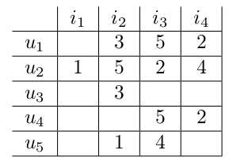
Etat de l’art:
Le FC basé mémoire
Evaluation de l’utilisateur U2 sur l’item i1
La matrice d’usage
9
Notes:
Ce filtrage s’effectue en 3 étapes et qui sont :
-La mise en place de la matrice d’usage contenant les ids des users dans les lignes et les ids des items dns les colonnes, le contenu de chaque cellule est donc le rating d’un user sur un item donné.

Slide 12
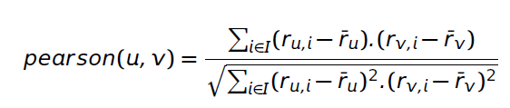
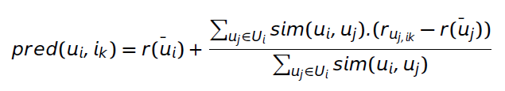
Etat de l’art:
Le FC basé mémoire
Processus en trois étapes :
Mise en place de la matrice d’usage
Identification des voisins des users
Prédiction des ratings des users sur la base de leurs voisinages
Le calcul de similarité
La prédiction
10
Notes:
Après la création de la matrice d’usage, vient l’étape d’identification de voisinages des utilisateurs ou des items, Généralement avec la formule Pearson.
après avoir identifier les voisins des utilisateur la prédiction de leurs évaluations se fait avec la formule de la somme pondéré.

Slide 13
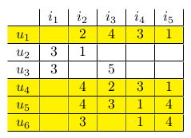
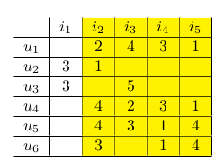
Etat de l’art:
Le FC basé mémoire
user-user
item-item
11
Notes:
Il existe deux types de filtrage basé mémoire :
-le FC user-user qui effectue un calcule de similarité entre les lignes de la matrice d’usage qui représentent les utilisateur
Et le FC item-item dans lequel le calcule de similarité s’est effectué entre les colonnes de la matrice représentant les identificateurs des items

Slide 14
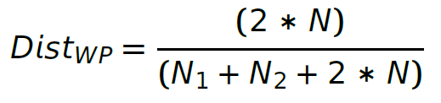
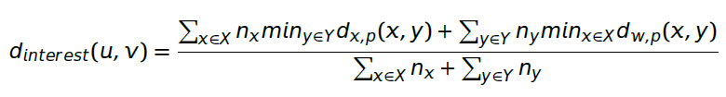
Etat de l’art:
Le filtrage sémantique
Utilise les ontologies (l’information sémantique)
Processus en trois étapes :
Le calcul de similarité entre items
Le calcul de similarité entre users (Identification des voisins des users)
Prédiction des ratings des users sur la base de leurs voisinages
Entre items
Entre user
12
Notes:
Quant au filtrage sémantique, il utilise la représentation sous forme d’ontologie des items pour calculer la similarité entre eux, généralement avec la formule de similarité wu and palmer.
Après avoir calculer les similarité entre les items, il effectue un calcul de similarité entre utilisateurs avec la formule de distance d’interet
Enfin la prédiction des ratings des utilisateurs se fait avec la formule de la somme pondéré.

Slide 15
Etat de l’art:
2. Classification
Types de classification
Modèle supervisée
Modèle non supervisé
Caractéristiques
Caractéristiques
Deux phases (apprentissage et teste)
Connaissance des classes et de leurs nombre
Pas de phase d’apprentissage
Devine la classe des instances et leurs nombre
K-NN
K-medoids
13
Notes:
La classification est un processus qui prend un ensemble de données en entré et essaye de créer un modèle de classification qui les répartis d’une façon correcte.
il existe 2 modèles de classification, le premier modèle est dit supervisé qui se déroule en 2 phases ( l’apprentissage puis le teste), la connaissance des classes et leurs nombre est obligatoire.
Le 2eme types est dit modèle non supervisé qui ne nécessite ni apprentissage, ni connaissance des classes et leurs nombres.

Slide 16


Etat de l’art:
Optimisation
14
Notes:
Nous nous intéressons à l’optimisation faite grâce à la métaheuristiques qui peut trouver des réponses à des problèmes dont on
n’a que très peu d’éléments pour le résoudre, néanmoins, si une solution candidate au problème nous est fournie, nous sommes capables de la tester et d’évaluer sa qualité et de répéter le processus jusqu’à avoir la solution qui nous est adéquate.
Je passe mnt la parole à mon binôme pour continuer la suite de la présentation

Slide 17

Conception

Slide 18
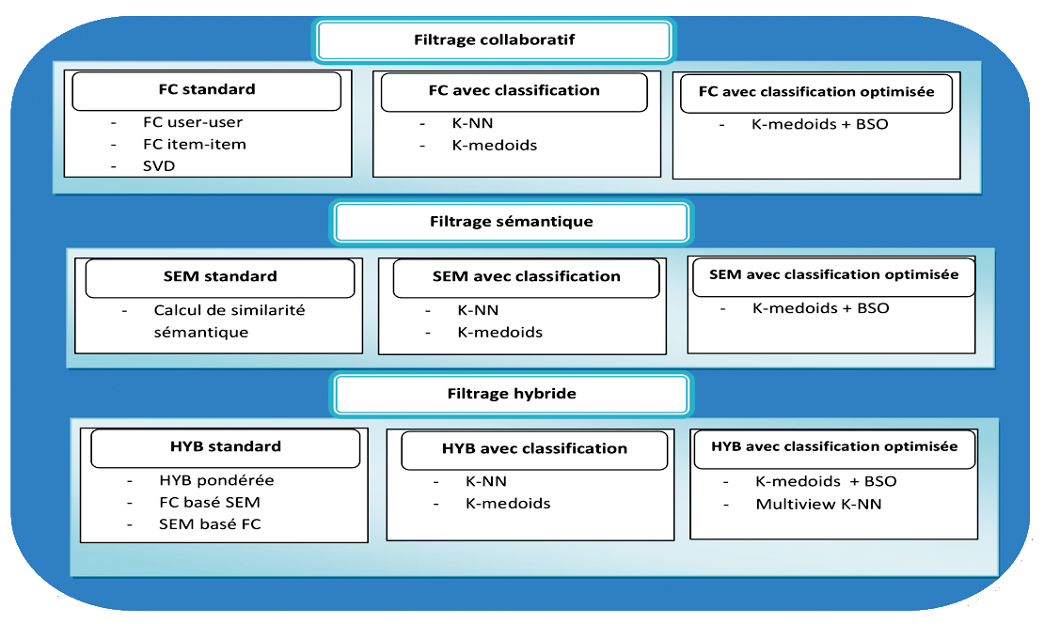
Conception:
+
=
15
Notes:
Pour la conception de nos approches, nous nous sommes basé sur les différents techniques vu précédemment dans la recommandation, la classification et l’optimisation.
Nous avons implémenté les filtrages collaboratif et sémantiques standard puis nous avons effectué différente hybridations de ces derniers.
Chaque approches conçu a été améliorer avec la classification et la classification optimisée.
De plus, une approche KNN multivue a été réaliser.

Slide 19
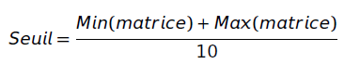
Conception:
Le filtrage standard (sans classification)
Filtrage collaboratif standard (distance de Pearson entre users)
FC user-user
FC item-item
FC SVD
Filtrage sémantique standard (distance d’intérêt entre users)
Filtrage hybride standard (distance de Pearson entre users)
Filtrage hybride pondéré
Filtrage hybride collaboratif basé sémantique
Filtrage sémantique basé collaboratif
Utilisation d’un seuil (threshold) pour sélectionner les voisins des users
16
Notes:
Pour le filtrage collaboratif standard nous avons implémenté 3 variantes qui sont user-user, Item-item et SVD qui est une méthode de décomposition matricielle de la matrice d’usage.
Pour le filtrage sémantique nous avons calculé la similarité entre les items avec la formule de wu and palmer et jaccard .
Et pour le calcul de similarité entre users nous avons utilisé la distance d’interet.
En ce qui concerne le filtrage hybride, nous avons implémenté 3 variantes qui sont:
-Le Fhyb pondéré
-Le fhyb sémantique basé collab
-Le Fhyb collab basé sémantique
Ces filtrages utilise un seuil de distance maximal entre utilisateurs pour la sélection de leurs voisins.

Slide 20

Conception:
Utilisation d’un seuil (threshold) pour sélectionner les voisins des users
U1
U3
Distance > Seuil
Distance < Seuil
U2
Distance > Seuil
U4
Distance > Seuil
U5
17
Notes:
Voici un exemple de sélection de voisins d’un user avec le seuil de distance, dans cet exemple la distance séparant u1 et u2 est < au seuil introduit donc u1 et u2 seront considéré comme voisins.
Donc on peut se basé sur les évaluation faites par U1 pour prédire les évaluation non faite par U2 et inversement.

Slide 21
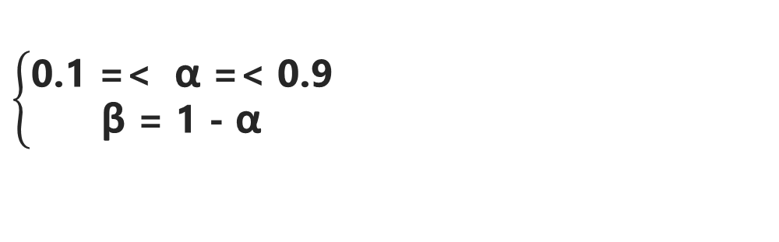
Conception:
Filtrage hybride pondéré
 | User1 | User2 |  |  |  | User M
User1 |  |  |  | . . .
User2
 |  |  |  | . . . Matrice de distance Users issue du FC . .
User M |  |  |  | . . .
 | User1 | User2 |  |  |  | User M
User1 |  |  |  | . . .
User2
 |  |  |  | . . . Matrice de distance Users issue du FSem . .
User M |  |  |  | . . .
α
+β
$\left\{\begin{aligned}\text{0.1 =< }\text{α}\text{ =< 0.9} \\ \text{β}\text{ = 1 − }\text{α}\end{aligned}\right.$
avec :
18
Notes:
Pour le filtrage hybride pondéré, on commence par calculer les 2 matrice de distance des utilisateur collaborative et sémantique respectivement avec les formule pearson et distance d’interet
En suite on associe à la matrice de distance collaborative un poids alpha et à la matrice de distance sémantuque un poid Beta qui représentent les degrés d’importance de chaque type de recommandation.

Slide 22
Conception:
2. Filtrage hybride sémantique basé collaboratif
Matrice de distance Item-Item du filtrage collaboratif (Formule Pearson)
Matrice de distance user-user avec SEM basé FC
Formule de
distance d’intérêt
Matrice d’usage
19
Notes:
Le filtrage sémantique standard décrit précédemment, utilise une matrice de distance
entre les items qui est calculée avec la formule Jaccard ou wu and palmer, ici dans le filtrage sémantique basé collaboratif, nous allons la remplacer avec
la matrice de distance d’items issue du filtrage collaboratif, en utilisant la distance de Pearson entre les items.

Slide 23
Conception:
Filtrage hybride collaboratif basé sémantique
Avec : seuil = 0.3
Une ligne de la matrice de distance du filtrage collaboratif
User 1
User 2
User 3
User 4
User M
User i
0.02 | 0 | 0 | 0 | . . . | . . .
Ajouter User 1 aux voisins de user i
Ajouter User 2 aux voisins de user i
Ajouter User 3 aux voisins de user i
Ne pas ajouter User 4 aux voisins de user i
User i
0.01 | 0.3 | 0.005 | 0.9 | . . . | . . .
User 1
User 2
User 3
User 4
User M
Une ligne de la matrice de distance du filtrage sémantique
20
Notes:
Dans le filtrage sémantique basé collaboratif, nous effectuons une sélection des voisins d’un utilisateur en utilisant les
deux matrices de distance du FC et du filtrage sémantique.
La plus petite des 2 distance entre FC et Fsem est prise en considération à chaque fois pour la sélection des voisins des users.
Dans cette exemple pour la sélection des voisins de l’utilisateur i nous consultant en mm temps les deux matrice de distance collaborative et sémantique
Puis nous sélectionnons la plus petit des deux distance et nous la comparons aux seuil, si elle est inférieure alors l’utilisateur est pris comme voisins de i.

Slide 24
Conception:
Le filtrage standard (avec classification)
Filtrage collaboratif avec classification (distance de Pearson entre users)
Filtrage sémantique avec classification (distance d’intérêt entre users)
Filtrage hybride avec classification (distance de Pearson entre users)
Utilisation des algorithmes de classification pour sélectionner le voisinage des users
21
Notes:
Tous les filtrage cité précédemment on été amélioré avec la classification en remplaçant le seuil de sélection de voisins des users, avec des méthodes de classification.
On commence par construire la matrice de distance entre les utilisateurs en utilisant les formules de similarité des filtrages conçu.
Par la suite en passe en entré la matrice de distance aux algorithmes KNN et Kmedoids.
Voici un exemple de déroulement de la classification des utilisateurs avec KNN.

Slide 25
Conception:
Exemple: K= 2
K-NN
U3
U1
U2
U4
U5
22
Notes:
nous avons pris K= 2 , les K plus proche utilisateurs de U2 sont U1 et U5, donc pour le calcul de prédiction des ratings de U2 nous allons inclure les évaluations de user 1 et user5.

Slide 26
K-medoids
Exemple: K= 2
U2 et U5 sont medoids
U2 et U3 sont medoids
U1
U1
U2
U2
U4
U4
U5
U5
U3
U3
Itération 1
Itération 2
23
Notes:
Voici un exemple de classification des users avec l’algortihme Kmedoids
On commence la 1ere itération avec U2 et U5 comme medoids.
Etant donné que U1 est plus proche de l’utilisateur U2, U1 va étre affecté au mm cluster que U2, meme chose pour U5, U4 et U3.
Après l’execution de la 2eme itération on remplace le medoid U5 par U3, après le partitionnement des users en 2 cluster aucun changement ne se produit vu que les clusters contienne les mm users que l’iteration précedente, par conséquent l’algorithme kmedoids s’arrete avec U2 et U3 comme medoids et 2 cluster formé contenant chacun les voisin des users et par la suite on pourra effectué la prédiction des ratings avec la formule de la somme pondérée.

Slide 27

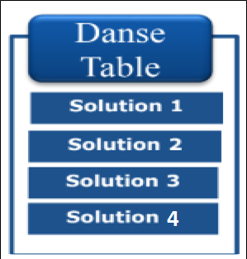
BSO
Nbr-medoids = 4 et Flip = 1 donc nbr sol= 4/1= 4
Local search
Best solution 1
Best solution
Bee Iinit
Best solution 2
Local search
Best solution 3
Solution Sref
Local search
Solution
Sref
Best solution 4
Local search
Set of solutions
24
Notes:
K-medoids a été amélioré avec la métaheuristque BSO pour la sélection des meilleurs medoids
Voici un exemple expliquant le processus d’optimisation de k-medoids.
Si on suppose que nous avons une solution contenant 4 medoids et que le nombre d’utilisateur est 7, au départ nous générons
un vecteur Sref qui représente une solution de taille égale à 7 avec 3 medoids donc trois 1
seront présents dans le vecteur Sref, par la suite nous générons un espace de recherche initiale
à partir de Sref en prenant le nombre de solutions = nbr_medoid / flip, en effectuant des rotations à gauche, enfin nous envoyons à chaque
abeille une solution généré pour qu’elle commence une recherche locale afin de trouver le 4ème medoids qui donne les meilleures évaluations possibles.

Slide 28
Conception:
1 | 0 | 0 | 0 | 1 | 1 | 0
1 | 1 | 0 | 0 | 1 | 1 | 0
Evaluation de la solution
1 | 0 | 0 | 0 | 1 | 1 | 0
Ajout de l’évaluation dans la liste des évaluations
1 | 0 | 1 | 0 | 1 | 1 | 0
Evaluation de la solution
1 | 0 | 0 | 0 | 1 | 1 | 0
………
Evaluation de la solution
1 | 0 | 0 | 1 | 1 | 1 | 0
25
………
………
Notes:
Tjrs dans le mm exemple la recherche locale s’effectue sur chaque vecteur de solution, pour essayer de trouver le 4 medoid optimal. Une itération de la recherche locale est décrite comme suit :
1. l’ ajout de nième medoid en changeant la première valeur égale à zéro rencontrée dans le vecteur à un.
2. Évaluer l’ajout du medoid avec la fonction fiteness, et enregistrer l’évaluation dans une
liste nommée Liste_Eval.
3. Défaire l’ajout du nième medoid de l’étape une.
4. Refaire les étapes pour le reste des valeurs égale à zéro du vecteur solution.
Après avoir terminer le parcours du vecteur solution, on récupère l’indice du medoid qui a
donné la meilleure valeur de fonction fitness à partir de la liste contenant les évaluations et nous affectons à Sref la
nouvelle solution trouvée dans la recherche locale, et si le nbr itérations n’est pas atteint, alors
nous générons des solutions à partir de Sref et nous re-effectuant une recherche locale, sinon
on sort avec la meilleure solution trouvé

Slide 29
Multivues K-NN
Exemple: K= 2
U1 et U5 sont les 2 plus proches voisins de U2
U5 et U3 sont les 2 plus proches voisins de U2
U1 et U3 sont les 2 plus proches voisins de U2
U1
U5
U2
U2
U3
U4
U4
U5
U1
U3
Selon les deux vues collaborative et sémantique
Selon la matrice de distance
du filtrage collaboratif
Selon la matrice de distance
du filtrage sémantique
26
Notes:
Quant à l’algortihme multivues KNN, l’idée générale est expliqué par l’exemple suivant:
Pour trouver les voisins de U2, on commence par effectuer l’algorithme KNN selon les distances du filtrage collaboratif, on aura par exemple u1 et u5 comme voisins de U2.
Ensuite la mm chose est faite avec la matrice de distance du filtrage sémantique, u5 et u3 sont les 2 plus proches voisins.
enfin on combine le résultat des 2 classification en exécutant K-NN une autre, et les 2 plus proches voisins de u2 sont U3 et U1 qui sont issues des 2 vues collaborative et sémantique.

Slide 30

Implémentation et Expérimentation

Slide 31
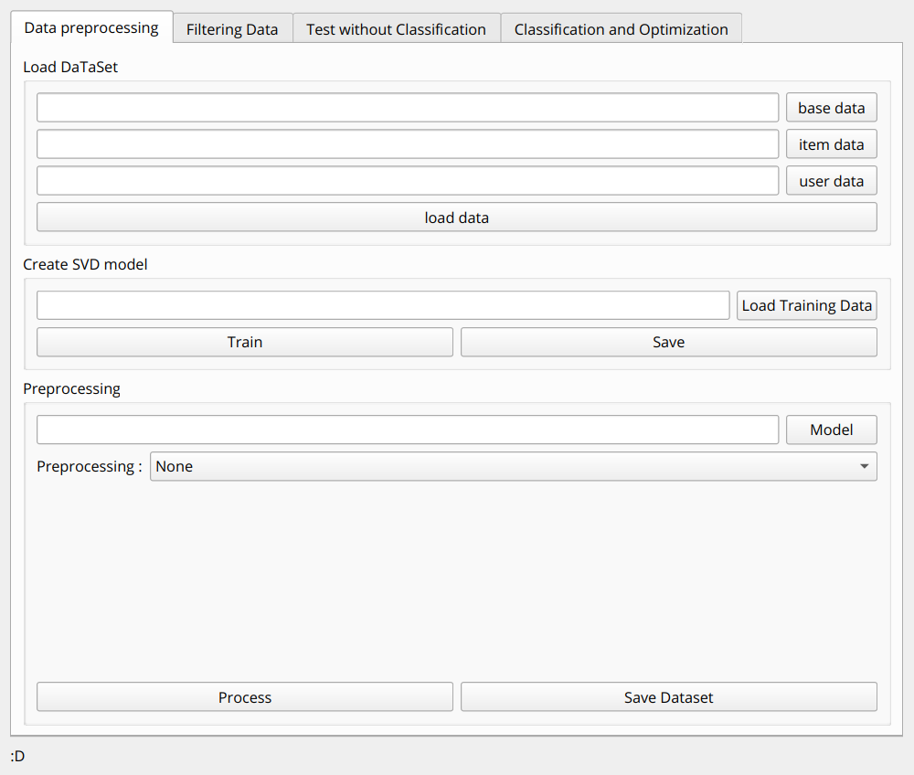
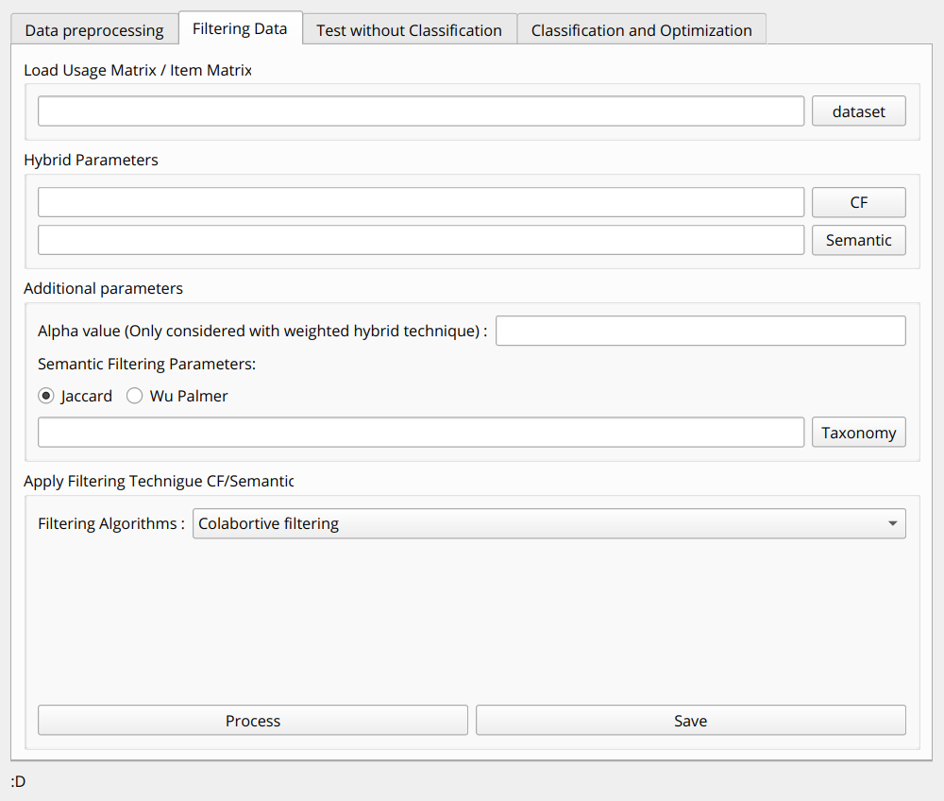
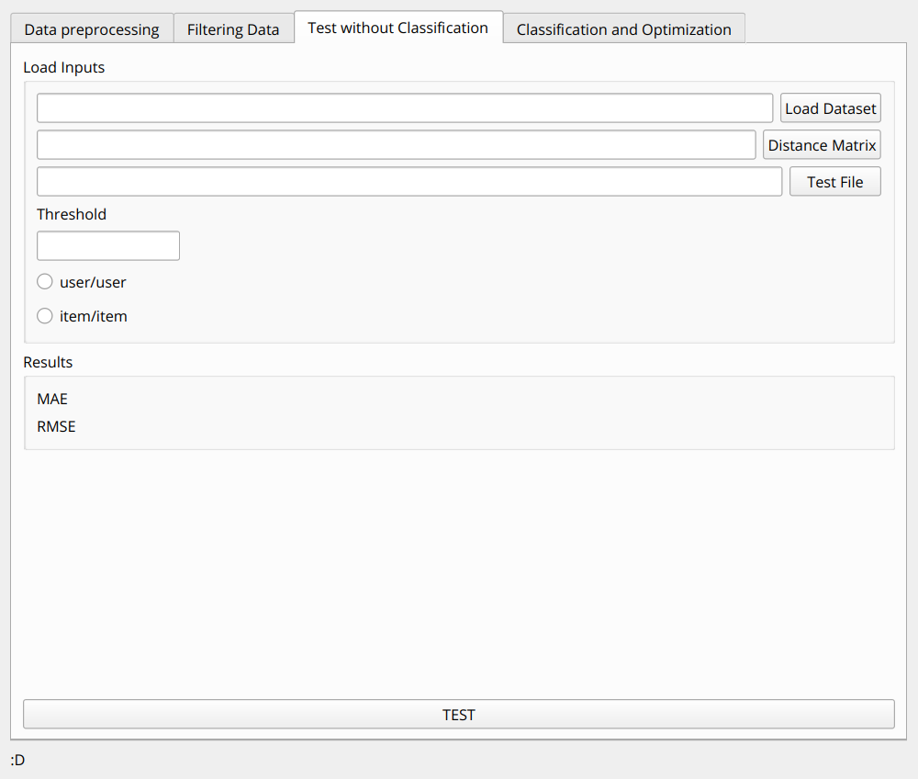
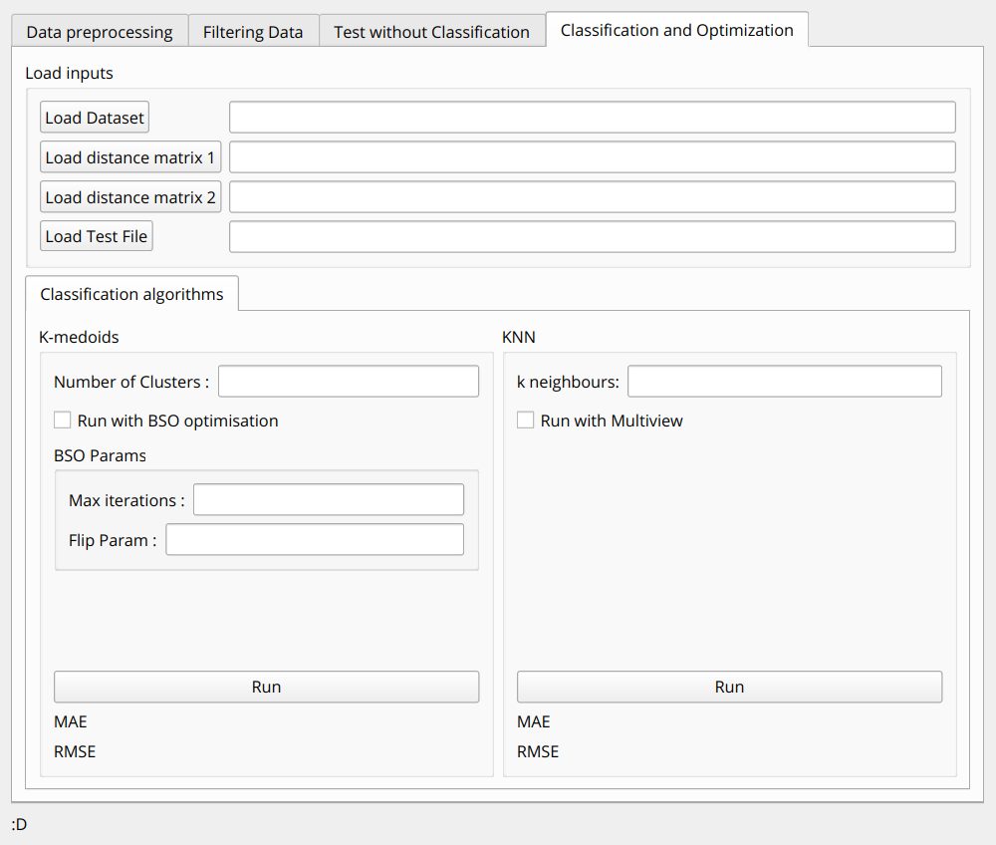
Implémentation et Expérimentation
28
Notes:
Nous passons mnt a la partie implémentation et évaluation dans la quelle nous avons implémenté les algorithmes cité précédemment afin de les évaluer
Pour cela, nous avons créé une interface permettant de visualiser les résultats des algorithmes conçus.
Pour résumer le fonctionnement de notre SR, on peut dire qu’une phase de prétraitement des données est faites sur les valeurs manquantes, ensuite la création de la matrice de distances entre utilisateur est effectuée selon une formule de similarité d’un des types de filtrage choisi.
Puis la prédiction et le calcule d’erreur s’effectue selon le voisinage des users qui peut être définit soit avec un seuil de distance soit avec une méthode de classification.

Slide 32
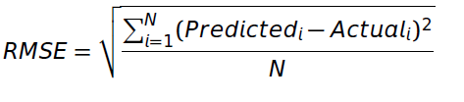
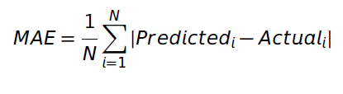
Implémentation et Expérimentation
1.
Base de données MovieLens (100K) et RED (100K)
Densité MovieLens = 100k /(943*1642)
Densité RED =100k / (149*5000)
2.
Métriques d’évaluation (MAE et RMSE)
29
Notes:
(ajouter Densité)
Afin d’évaluer les performances de notre SR nous avons choisi les métriques les plus utilisé dans le calcul d’erreur en recommandation et qui sont MAE et RMSE.
--------------------------------------------------------------------------
(MAE a une interprétation claire en tant que différence absolue moyenne entre valeur prédite i et sa real valeur)
(RMSE Le terme erreur quadratique moyenne (RMSE) est la racine carrée de l'erreur quadratique moyenne (MSE). RMSE mesure les différences entre les valeurs prédites par un modèle hypothétique et les valeurs observées. En d'autres termes, il mesure la qualité de l'ajustement entre les données réelles et le modèle prédit)
Similarité:
MAE et RMSE expriment toutes les deux l'erreur de prédiction moyenne du modèle en unités de la variable d'intérêt. Les deux mesures peuvent aller de 0 à l infini et sont indifférentes au sens des erreurs. Ce sont des scores orientés négativement, ce qui signifie que les valeurs basses sont meilleures.
Interpretation :
RMSE est utile pour la détection de grande erreur

Slide 33

Implémentation et Expérimentation
Démarche de l’évaluation
1) L’apport de l’hybridation du FC et FSem
 | MAE | RMSE
FC standard | 0.73 | 1.001
FSem standard | 0.729 | 1.002
FHyb pondéré | 0.729 | 1.001
MovieLens
30
Notes:
Nous commençons par présenter les résultats des évaluations sur la base de donnée MovieLens.
Nous remarquons que l’hybridation pondéré entre le FC et Fsem a combiné les meilleures résultat de MAE et RMSE.

Slide 34
Implémentation et Expérimentation
2. L’apport de la classification
 | MAE | RMSE
FC standard | 0.73 | 1.001
FSem standard | 0.729 | 1.002
FHyb pondéré | 0.729 | 1.001
FHyb pondéré K-NN | 0.728 | 0.991
FHyb FC basé Sem K-NN | 0.717 | 0.994
MovieLens
31
Notes:
L’ajout de la classification avec l’algorithme K-NN au filtrage collaboratif basé sémantique a amélioré nettement les deux métriques

Slide 35
Implémentation et Expérimentation
3) L’apport de l’optimisation
 | MAE | RMSE
FC standard | 0.73 | 1.001
FC basé k-medoids | 0.733 | 1.004
FC basé k-medoids et BSO | 0.728 | 1.001
FSem standard | 0.729 | 1.002
FSem k-medoids | 0.730 | 1.001
FSem k-medoids et BSO | 0.728 | 1.002
FHyb Sem basé FC | 0.73 | 1.001
FHyb Sem basé FC k-medoids | 0.732 | 1.005
FHyb Sem basé FC k-medoids et BSO | 0.728 | 1.001
32
MovieLens
Notes:
Comme nous pouvons le constaté, l’ajout de l’optimisation à la classification améliore les résultats a chaque fois

Slide 36
Implémentation et Expérimentation
4) Cas multivues
 | MAE | RMSE
FC standard | 0.73 | 1.001
FSem standard | 0.729 | 1.002
FHyb mutivues K-NN | 0.730 | 1.000
MovieLens
33
Notes:
L’approche adapté du filtrage multiview KNN a seulement amélioré la métrique RMSE.

Slide 37
Implémentation et Expérimentation
5) Les évaluations sur la base RED
 | MAE | RMSE
FC basé KNN | 0.774 | 1,065
FC basé K-medoids | 0,775 | 1,065
Fsem basé K-medoids et BSO | 0,767 | 1,060
Fsem basé K-NN | 0,778 | 1,079
Fsem basé K-medoids | 0,776 | 1,075
Fsem basé K-medoids et BSO | 0,763 | 1,064
FHyb collaboratif basé sémantique K-NN | 0.779 | 1.072
FHyb collaboratif basé sémantique et k-medoids | 0.784 | 1.085
FHyb collaboratif basé sémantique et k-medoids-BSO | 0.779 | 1.082
FHyb multivues | 0.765 | 1.070
34
Notes:
En ce qui concerne le dataset RED, les évaluations ont été effectué avec les algorithmes de classification car les résultat de ses algorithmes on été prometteur avec la base MovieLens.
Le meilleure résultat obtenu, est celui du filtrage sémantique basé kmedoids et BSO

Slide 38
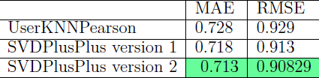
Implémentation et Expérimentation
Comparaison
 | MAE | RMSE
SVD | 0.804 | 1.047
Les meilleurs résultats (MAE et RMSE) trouver à partir de site MyMediaLite pour le dataset MovieLens
Les meilleurs résultats (MAE et RMSE) trouver
à partir de site LibRec pour le dataset RED
 | MAE | RMSE
FHyb FC basé Sem K-NN | 0.717 | 0.994
 | MAE | RMSE
FHyb FC basé Sem K-NN | 0.763 | 1.064
Les meilleurs résultats (MAE et RMSE) obtenu grâce à notre approche
Les meilleurs résultats (MAE et RMSE) obtenu grâce à notre approche
MovieLens
RED
35
Notes:
Nous avons comparé nous résultats avec des évaluations déjà faite sur les mm base utilisé.
On peut trouver ces résultats dans les site MymediaLite et Librec, qui sont des références connue pour comparé les performances des SR.
On constate dans le cas du dataset Movielens, que l’algorithme FC basé Sem avec une classification KNN donne des résultats proche de ceux déjà existants.
On ce qui concerne le dataset RED nos résultat en terme de MAE sont nettement meilleure . Et pour RMSE il y’a une légère différence.

Slide 39

CONCLUSION
Proposition d’une approche de recommandation d’items
FC, FSem, Fhyb Sem basé C, Fhyb C basé Sem, Fhyb pondéré
Amélioration des performances avec l’utilisation de la classification
K-NN
K-Medoids
Optimisation de la classification avec BSO
Adaptation de l’algorithme Multivues
Evaluation avec 2 bases de données (MoviLens, RED)
36
Notes:
Pour conclure nous rappelons ce qui a été effectuer dans le présent travail:
(lire le slide)

Slide 40

Evaluation avec d’autres bases de données
Utilisation d’autres algorithmes de FC (SVD++ version 2), et d’autres techniques de classification (CLARANS) et d’optimisation (BAT, AG …)
Adaptation de notre approche dans un contexte social (réseaux sociaux) en ajoutant l’information sociale
PERSPECTIVES
37
Notes:
Comme perspective il serait bien d’envisager de faire les évaluations …(lire slide)

Slide 41

NOUS VOUS REMERCIONS POUR VOTRE ATTENTION
Questions
Notes:
Ceci termine notre présentation.
MERCI pour votre attention

